Slide 1
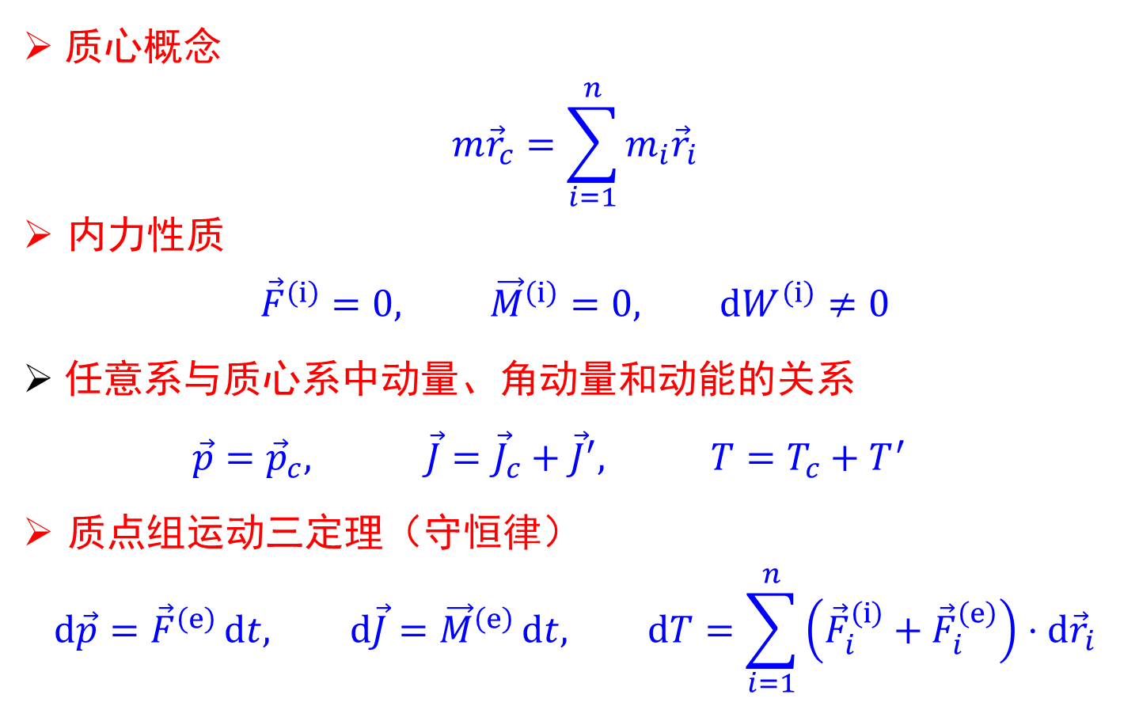
2.1-2.4 内容回顾
质心概念
$$m{\vec{r}}_{c}=\sum_{i=1}^{n}{m_{i}{\vec{r}}_{i}}$$
内力性质
$${\vec{F}}^{\left(i\right)}=0, {\vec{M}}^{\left(i\right)}=0, dW^{\left(i\right)}≠0$$
任意系与质心系中动量、角动量和动能的关系
$$\vec{p}={\vec{p}}_{c}, \vec{J}={\vec{J}}_{c}+{\vec{J}}^{′}, T=T_{c}+T^{′}$$
质点组运动三定理（守恒律）
$$d\vec{p}={\vec{F}}^{\left(e\right)}ⅆt, d\vec{J}={\vec{M}}^{\left(e\right)}ⅆt, dT=\sum_{i=1}^{n}{\left({\vec{F}}_{i}^{\left(i\right)}+{\vec{F}}_{i}^{\left(e\right)}\right)⋅d{\vec{r}}_{i}}$$

Slide 2
一、两体问题（§2.5）
1、两质点的整体运动和相对运动
(1)
(2)
(1) + (2) 得
m₂×(1) – m₁×(2) 得
整体运动：质心运动定理
如果质点组不受任何外力，且内力仅依赖于相对位矢
相对运动方程

Slide 3
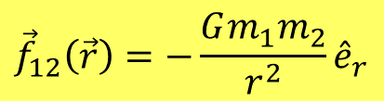
相对运动方程
质量为μ的单个质点在力场 中的动力学方程
折合质量
质点间相互作用力，如万有引力：
$${\vec{f}}_{12}\left(\vec{r}\right)=−\frac{Gm_{1}m_{2}}{r^{2}}{\hat{e}}_{r}$$
两质点构成的质点组，如果不受外力且相互作用力仅依赖于相对位矢，则其等价于两个独立的质点运动
1) 质心，作匀速直线运动
2) 具有折合质量的质点，动力学方程为

Slide 4
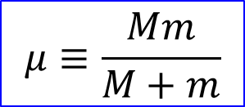
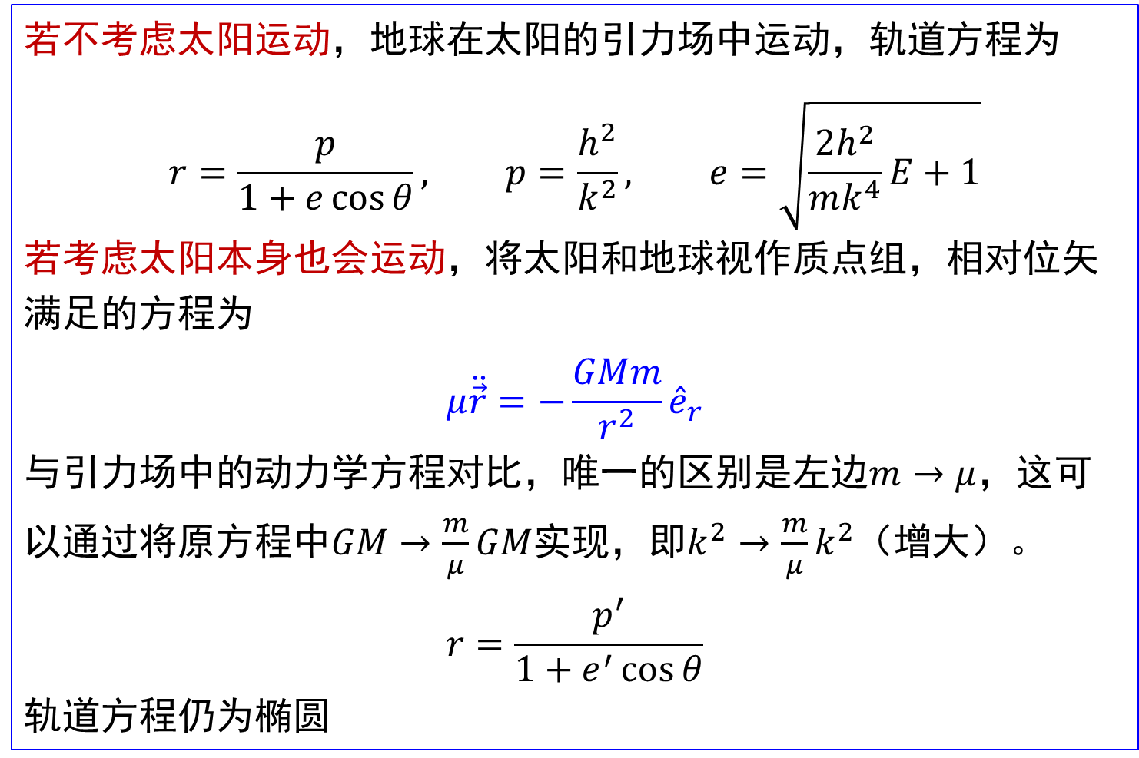
两体运动例1：
日地系统
若不考虑太阳运动，地球在太阳的引力场中运动，轨道方程为
$$r=\frac{p}{1+e\cos{θ}}, p=\frac{h^{2}}{k^{2}}, e=\sqrt{\frac{2h^{2}}{mk^{4}}E+1}$$
若考虑太阳本身也会运动，将太阳和地球视作质点组，相对位矢满足的方程为
$$μ\ddot{\vec{r}}=−\frac{GMm}{r^{2}}{\hat{e}}_{r}$$
与引力场中的动力学方程对比，唯一的区别是左边$m→μ$，这可以通过将原方程中$GM→\frac{m}{μ}GM$实现，即$k^{2}→\frac{m}{μ}k^{2}$（增大）。
$$r=\frac{p^{′}}{1+e^{′}\cos{θ}}$$
轨道方程仍为椭圆
$$μ≡\frac{Mm}{M+m}$$

Slide 5
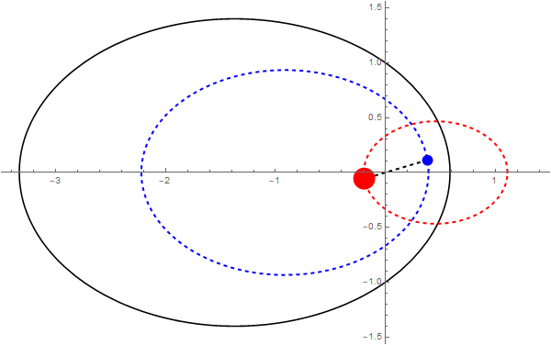
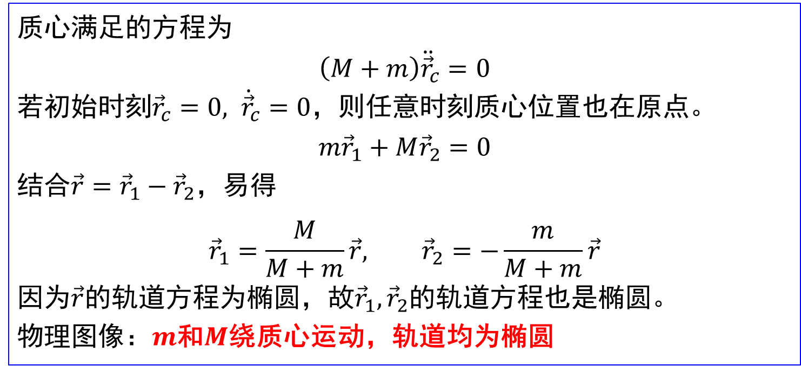
质心满足的方程为
$$\left(M+m\right){\ddot{\vec{r}}}_{c}=0$$
若初始时刻${\vec{r}}_{c}=0, {\dot{\vec{r}}}_{c}=0$，则任意时刻质心位置也在原点。
$$m{\vec{r}}_{1}+M{\vec{r}}_{2}=0$$
结合$\vec{r}={\vec{r}}_{1}−{\vec{r}}_{2}$，易得
$${\vec{r}}_{1}=\frac{M}{M+m}\vec{r}, {\vec{r}}_{2}=−\frac{m}{M+m}\vec{r}$$
因为$\vec{r}$的轨道方程为椭圆，故${\vec{r}}_{1},{\vec{r}}_{2}$的轨道方程也是椭圆。
物理图像：$m$和$M$绕质心运动，轨道均为椭圆
日地系统

Slide 6
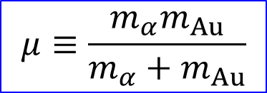
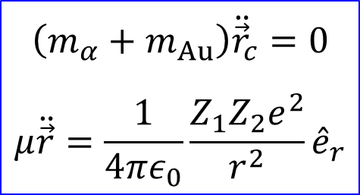
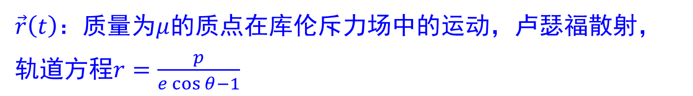
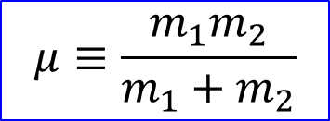
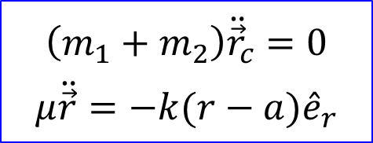
其他两体运动举例
α粒子与金原子核散射
$$\left(m_{α}+m_{Au}\right){\ddot{\vec{r}}}_{c}=0$$
$$μ\ddot{\vec{r}}=\frac{1}{4πε_{0}}\frac{Z_{1}Z_{2}e^{2}}{r^{2}}{\hat{e}}_{r}$$
$$μ≡\frac{m_{α}m_{Au}}{m_{α}+m_{Au}}$$
$\vec{r}\left(t\right)$：质量为$μ$的质点在库伦斥力场中的运动，卢瑟福散射，轨道方程$r=\frac{p}{e\cos{θ}−1}$
光滑平面上弹簧连接的两质点
$$\left(m_{1}+m_{2}\right){\ddot{\vec{r}}}_{c}=0$$
$$μ\ddot{\vec{r}}=−k(r−a){\hat{e}}_{r}$$
$$μ≡\frac{m_{1}m_{2}}{m_{1}+m_{2}}$$
$\vec{r}\left(t\right)$：质量为$μ$的质点在固定于$O$的弹簧弹力作用下的运动

Slide 7
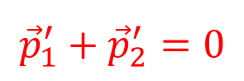
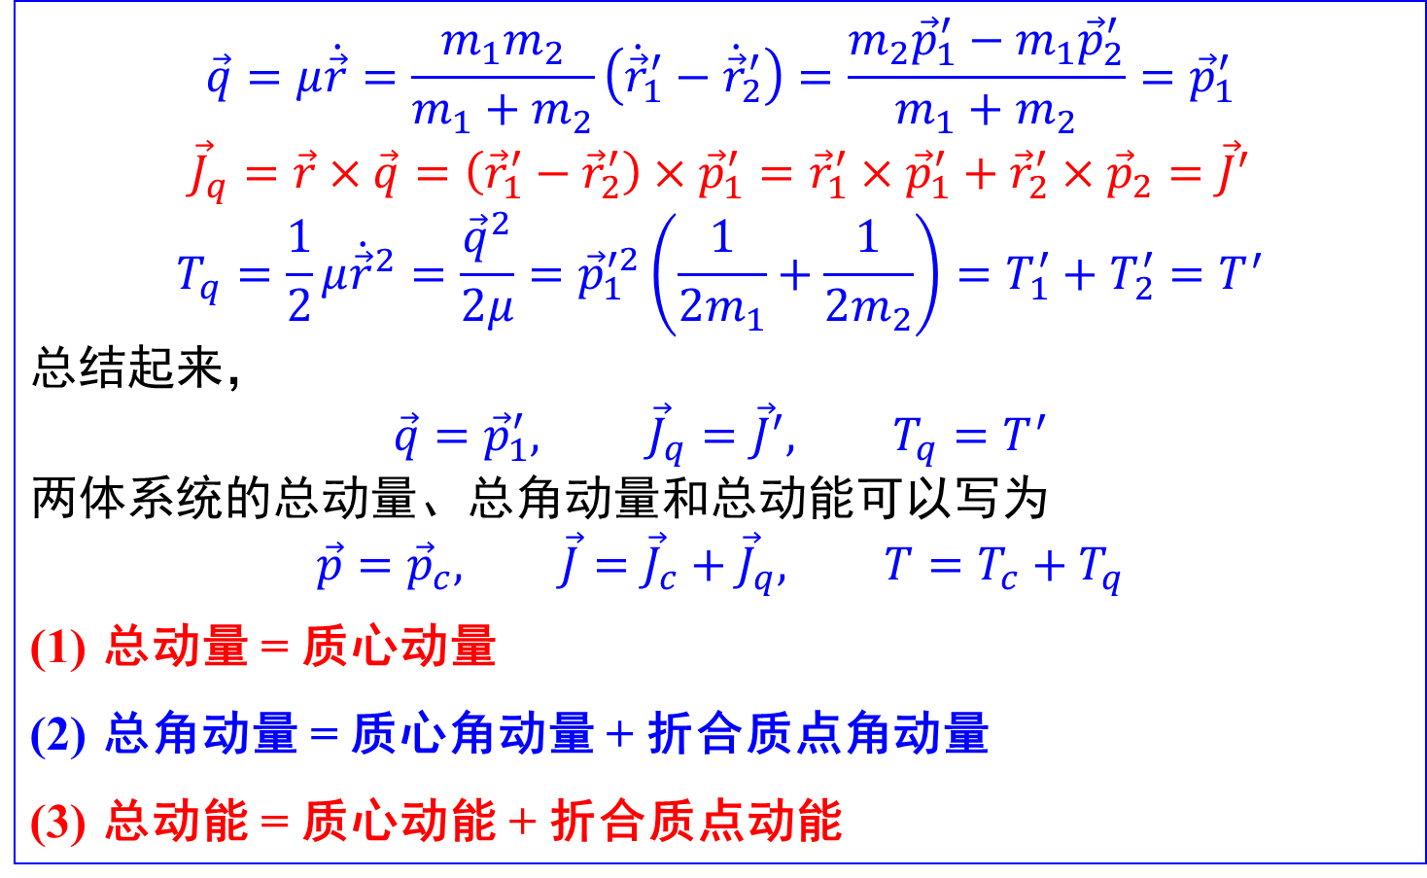
折合质点的动量、角动量、动能和机械能
$${\vec{p}}_{1}^{′}+{\vec{p}}_{2}^{′}=0$$
$$\vec{q}=μ\dot{\vec{r}}=\frac{m_{1}m_{2}}{m_{1}+m_{2}}\left({\dot{\vec{r}}}_{1}^{′}−{\dot{\vec{r}}}_{2}^{′}\right)=\frac{m_{2}{\vec{p}}_{1}^{′}−m_{1}{\vec{p}}_{2}^{′}}{m_{1}+m_{2}}={\vec{p}}_{1}^{′}$$
$${\vec{J}}_{q}=\vec{r}×\vec{q}=\left({\vec{r}}_{1}^{′}−{\vec{r}}_{2}^{′}\right)×{\vec{p}}_{1}^{′}={\vec{r}}_{1}^{′}×{\vec{p}}_{1}^{′}+{\vec{r}}_{2}^{′}×{\vec{p}}_{2}={\vec{J}}^{′}$$
$$T_{q}=\frac{1}{2}μ{\dot{\vec{r}}}^{2}=\frac{{\vec{q}}^{2}}{2μ}={\vec{p}}_{1}^{′2}\left(\frac{1}{2m_{1}}+\frac{1}{2m_{2}}\right)=T_{1}^{′}+T_{2}^{′}=T^{′}$$
总结起来，
$$\vec{q}={\vec{p}}_{1}^{′}, {\vec{J}}_{q}={\vec{J}}^{′}, T_{q}=T^{′}$$
两体系统的总动量、总角动量和总动能可以写为
$$\vec{p}={\vec{p}}_{c}, \vec{J}={\vec{J}}_{c}+{\vec{J}}_{q}, T=T_{c}+T_{q}$$
总动量 = 质心动量
总角动量 = 质心角动量 + 折合质点角动量
总动能 = 质心动能 + 折合质点动能

Slide 8
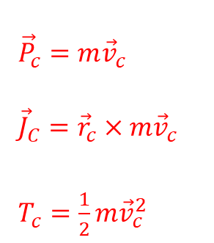
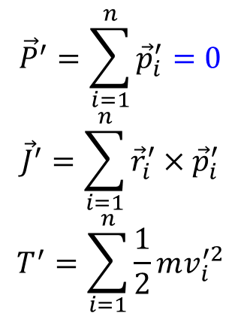
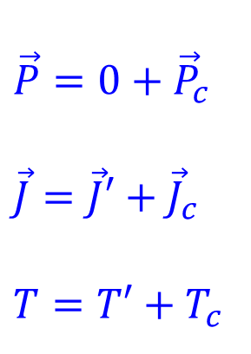
质心系与实验室系(§2.6)
质心系：坐标原点为质心、随质心一起运动的参考系
运动学变量变换
质心系
实验室系
$${\vec{P}}^{′}=\sum_{i=1}^{n}{{\vec{p}}_{i}^{′}}=0$$
$${\vec{J}}^{′}=\sum_{i=1}^{n}{{\vec{r}}_{i}^{′}×{\vec{p}}_{i}^{′}}$$
$$T^{′}=\sum_{i=1}^{n}{\frac{1}{2}mv_{i}^{′2}}$$
$$\vec{P}=0+{\vec{P}}_{c} \\ \vec{J}=\vec{J}′+{\vec{J}}_{c} \\ T=T′+T_{c}$$
${\vec{P}}_{c}=m{\vec{v}}_{c}$
${\vec{J}}_{C}={\vec{r}}_{c}×m{\vec{v}}_{c}$
$T_{c}=\frac{1}{2}m{\vec{v}}_{c}^{2}$
质心系中质点组总动量为0

Slide 9
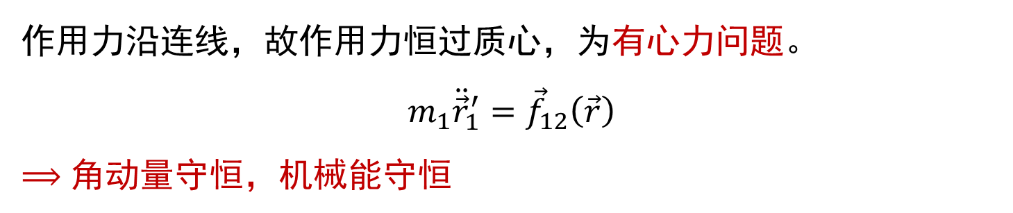
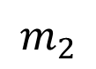
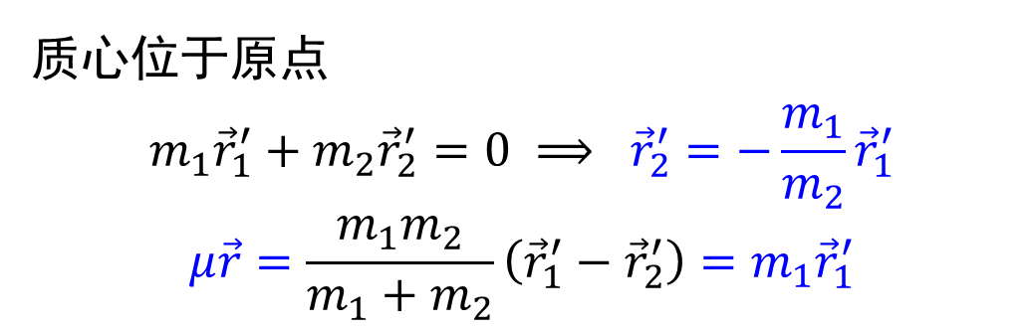
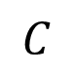
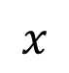
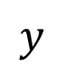
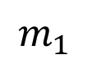
$$y$$
质心系中的两体问题
$$m_{1}$$
质心位于原点
$$m_{1}{\vec{r}}_{1}^{′}+m_{2}{\vec{r}}_{2}^{′}=0 ⟹ {\vec{r}}_{2}^{′}=−\frac{m_{1}}{m_{2}}{\vec{r}}_{1}^{′}$$
$$μ\vec{r}=\frac{m_{1}m_{2}}{m_{1}+m_{2}}\left({\vec{r}}_{1}^{′}−{\vec{r}}_{2}^{′}\right)=m_{1}{\vec{r}}_{1}^{′}$$
$$C$$
$$x$$
$$m_{2}$$
作用力沿连线，故作用力恒过质心，为有心力问题。
$$m_{1}{\ddot{\vec{r}}}_{1}^{′}={\vec{f}}_{12}\left(\vec{r}\right)$$
$⟹$ 角动量守恒，机械能守恒

Slide 10
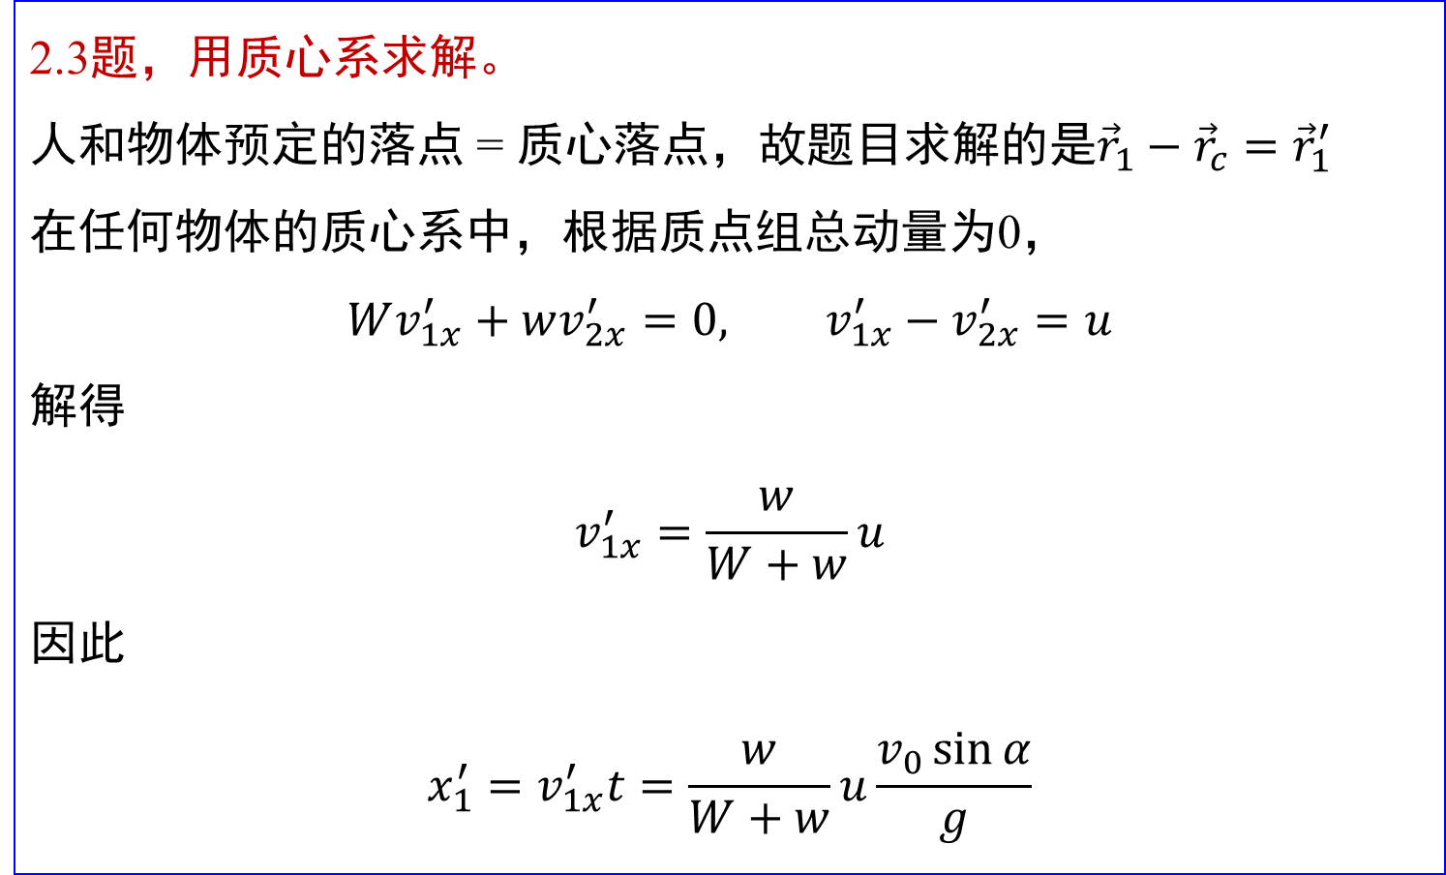
2.3题，用质心系求解。
人和物体预定的落点 = 质心落点，故题目求解的是${\vec{r}}_{1}−{\vec{r}}_{c}={\vec{r}}_{1}^{′}$
在任何物体的质心系中，根据质点组总动量为0，
$$Wv_{1x}^{′}+wv_{2x}^{′}=0, v_{1x}^{′}−v_{2x}^{′}=u$$
解得
$$v_{1x}^{′}=\frac{w}{W+w}u$$
因此
$$x_{1}^{′}=v_{1x}^{′}t=\frac{w}{W+w}u\frac{v_{0}\sin{α}}{g}$$

Slide 11
例2：长为L的不可伸长轻杆连接的两质点放在光滑平面上，初始时刻给一个小球以垂直于杆的冲量I，求任意时刻两质点的位置。
对两质点组成的系统，合外力为0，因此质心作匀速直线运动。
质心系，合力矩为0，角动量守恒，两质点作匀角速度转动
零时刻

Slide 12
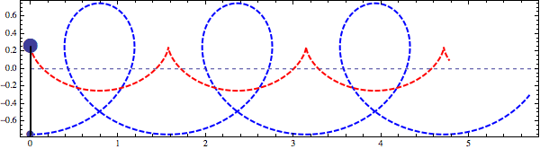

Slide 13
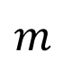
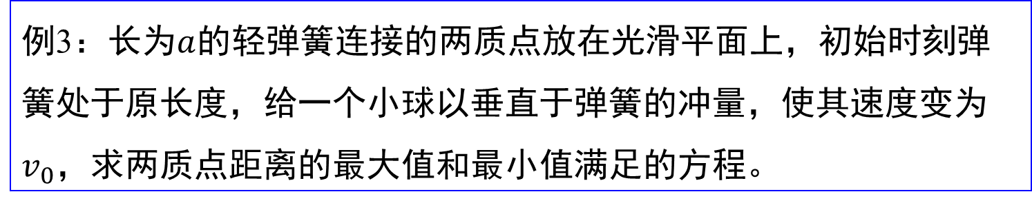
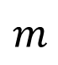
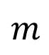
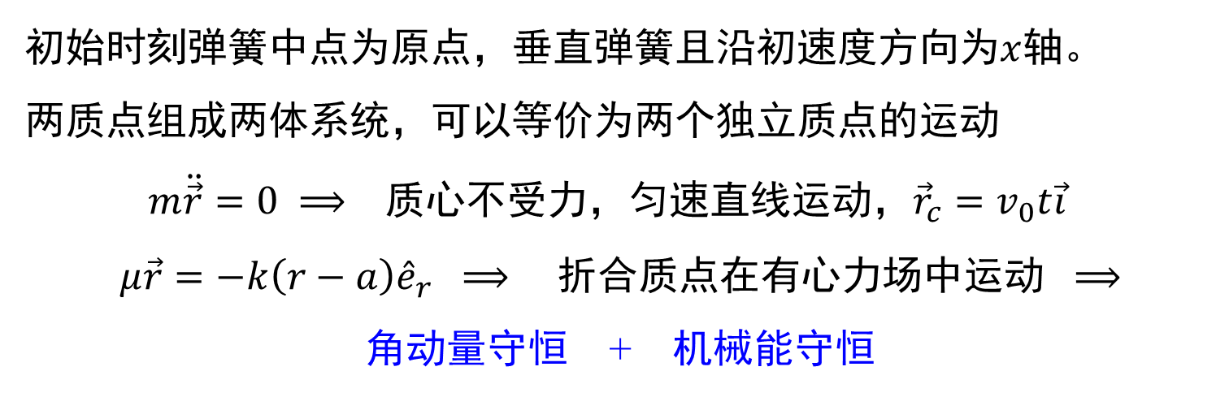
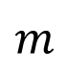
例3：长为$a$的轻弹簧连接的两质点放在光滑平面上，初始时刻弹簧处于原长度，给一个小球以垂直于弹簧的冲量，使其速度变为$v_{0}$，求两质点距离的最大值和最小值满足的方程。
$$m$$
$$m$$
$$m$$
$$m$$
初始时刻弹簧中点为原点，垂直弹簧且沿初速度方向为$x$轴。
两质点组成两体系统，可以等价为两个独立质点的运动
$$m\ddot{\vec{r}}=0 ⟹ 质心不受力，匀速直线运动，{\vec{r}}_{c}=v_{0}t\vec{i}$$
$$μ\vec{r}=−k\left(r−a\right){\hat{e}}_{r} ⟹ 折合质点在有心力场中运动 ⟹$$
角动量守恒 + 机械能守恒

Slide 14
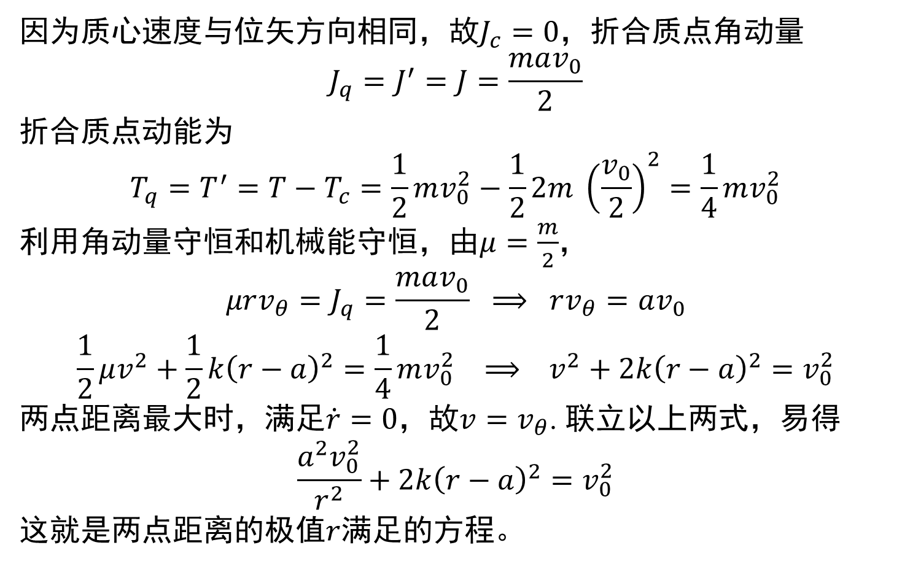
因为质心速度与位矢方向相同，故$J_{c}=0$，折合质点角动量
$$J_{q}=J^{′}=J=\frac{mav_{0}}{2}$$
折合质点动能为
$$T_{q}=T^{′}=T−T_{c}=\frac{1}{2}mv_{0}^{2}−\frac{1}{2}2m {\left(\frac{v_{0}}{2}\right)}^{2}=\frac{1}{4}mv_{0}^{2}$$
利用角动量守恒和机械能守恒，由$μ=\frac{m}{2}$，
$$μrv_{θ}=J_{q}=\frac{mav_{0}}{2} ⟹ rv_{θ}=av_{0}$$
$$\frac{1}{2}μv^{2}+\frac{1}{2}k{\left(r−a\right)}^{2}=\frac{1}{4}mv_{0}^{2} ⟹ v^{2}+2k{\left(r−a\right)}^{2}=v_{0}^{2}$$
两点距离最大时，满足$\dot{r}=0$，故$v=v_{θ}$. 联立以上两式，易得
$$\frac{a^{2}v_{0}^{2}}{r^{2}}+2k{\left(r−a\right)}^{2}=v_{0}^{2}$$
这就是两点距离的极值$r$满足的方程。

Slide 15
例4：两体碰撞
粒子动能
弹性碰撞，机械能守恒，质点速度大小不变，转动相同角度
非弹性碰撞，机械能不守恒，质点速度大小变化，转动相同角度

Slide 16
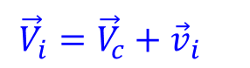
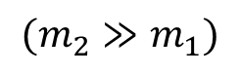
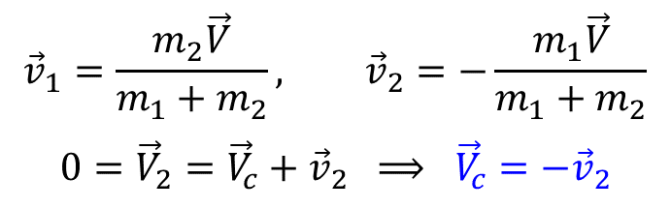
例4：两体弹性碰撞，角度变换
质心系中总动量为0，两质点相对速度不随参考系变
$${\vec{v}}_{1}=\frac{m_{2}\vec{V}}{m_{1}+m_{2}}, {\vec{v}}_{2}=−\frac{m_{1}\vec{V}}{m_{1}+m_{2}}$$
$$0={\vec{V}}_{2}={\vec{V}}_{c}+{\vec{v}}_{2} ⟹ {\vec{V}}_{c}=−{\vec{v}}_{2}$$
动量守恒+能量守恒，末态粒子的速度大小不变，仅方向改变
$${\vec{V}}_{i}={\vec{V}}_{c}+{\vec{v}}_{i}$$
$$(m_{2}≫m_{1})$$

Slide 17
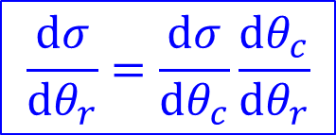
角分布变换公式
可以从质心系中的α粒子散射截面推导实验室系散射截面
$$\frac{dσ}{dθ_{r}}=\frac{dσ}{dθ_{c}}\frac{dθ_{c}}{dθ_{r}}$$

Slide 18
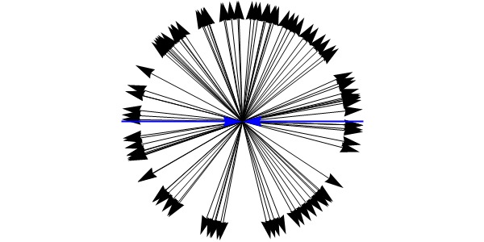
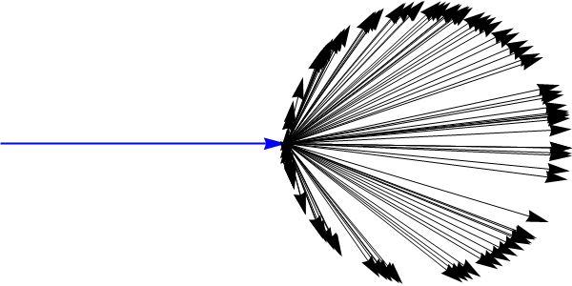
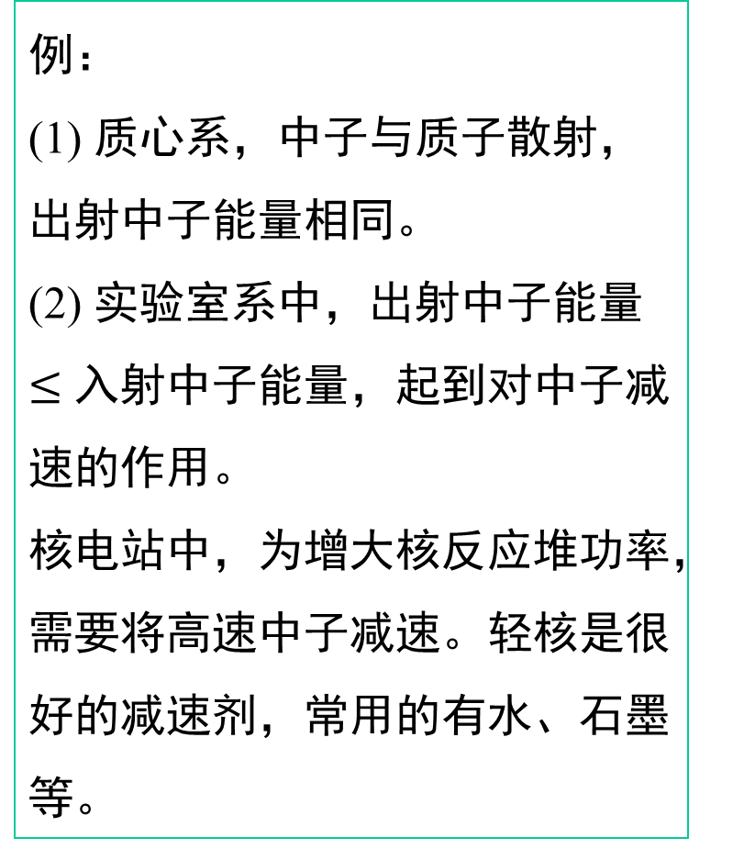
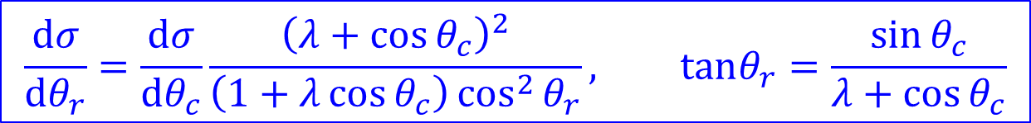
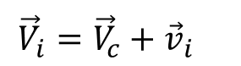
$$\frac{dσ}{dθ_{r}}=\frac{dσ}{dθ_{c}}\frac{{\left(λ+\cos{θ_{c}}\right)}^{2}}{\left(1+λ\cos{θ_{c}}\right)\cos^{2}{θ_{r}}}, tanθ_{r}=\frac{\sin{θ_{c}}}{λ+\cos{θ_{c}}}$$
例：
(1) 质心系，中子与质子散射，出射中子能量相同。
(2) 实验室系中，出射中子能量 $≤$ 入射中子能量，起到对中子减速的作用。
核电站中，为增大核反应堆功率，需要将高速中子减速。轻核是很好的减速剂，常用的有水、石墨等。
质心系
实验室系
$${\vec{V}}_{i}={\vec{V}}_{c}+{\vec{v}}_{i}$$

Slide 19
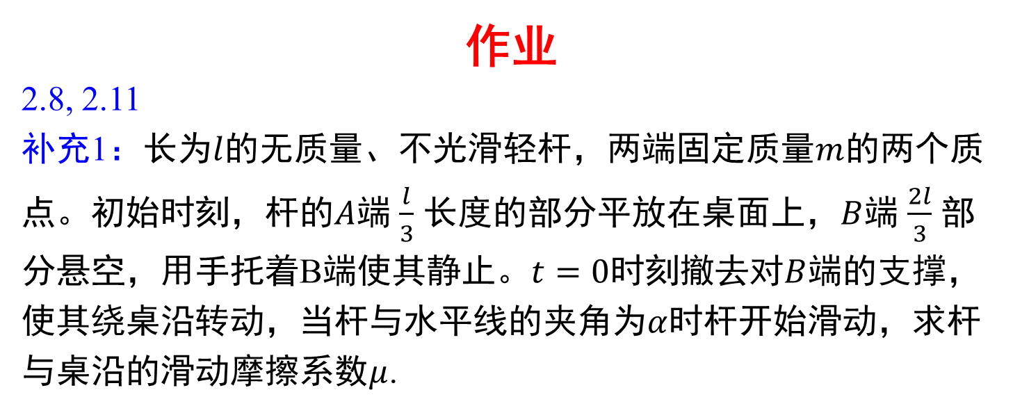
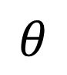
作业
2.8, 2.11
补充1：长为$l$的无质量、不光滑轻杆，两端固定质量$m$的两个质点。初始时刻，杆的$A$端 $\frac{l}{3}$ 长度的部分平放在桌面上，$B$端 $\frac{2l}{3}$ 部分悬空，用手托着B端使其静止。$t=0$时刻撤去对$B$端的支撑，使其绕桌沿转动，当杆与水平线的夹角为$α$时杆开始滑动，求杆与桌沿的滑动摩擦系数$μ$.
$$θ$$

Slide 20
补充材料

Slide 21
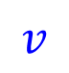
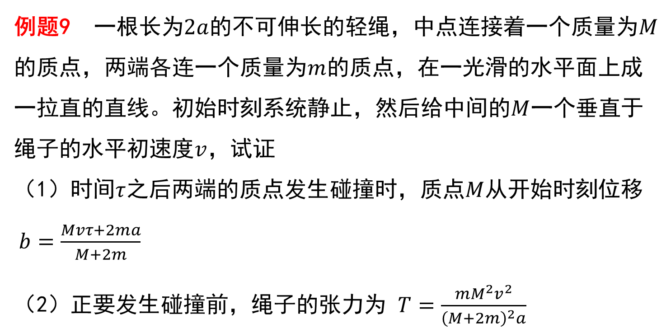
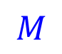
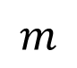
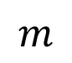
例题9 一根长为$2a$的不可伸长的轻绳，中点连接着一个质量为$M$的质点，两端各连一个质量为$m$的质点，在一光滑的水平面上成一拉直的直线。初始时刻系统静止，然后给中间的$M$一个垂直于绳子的水平初速度$v$，试证
（1）时间$τ$之后两端的质点发生碰撞时，质点$M$从开始时刻位移$b=\frac{Mvτ+2ma}{M+2m}$
（2）正要发生碰撞前，绳子的张力为 $T=\frac{mM^{2}v^{2}}{{\left(M+2m\right)}^{2}a}$
$$m$$
$$M$$
$$v$$
$$m$$

Slide 22

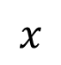
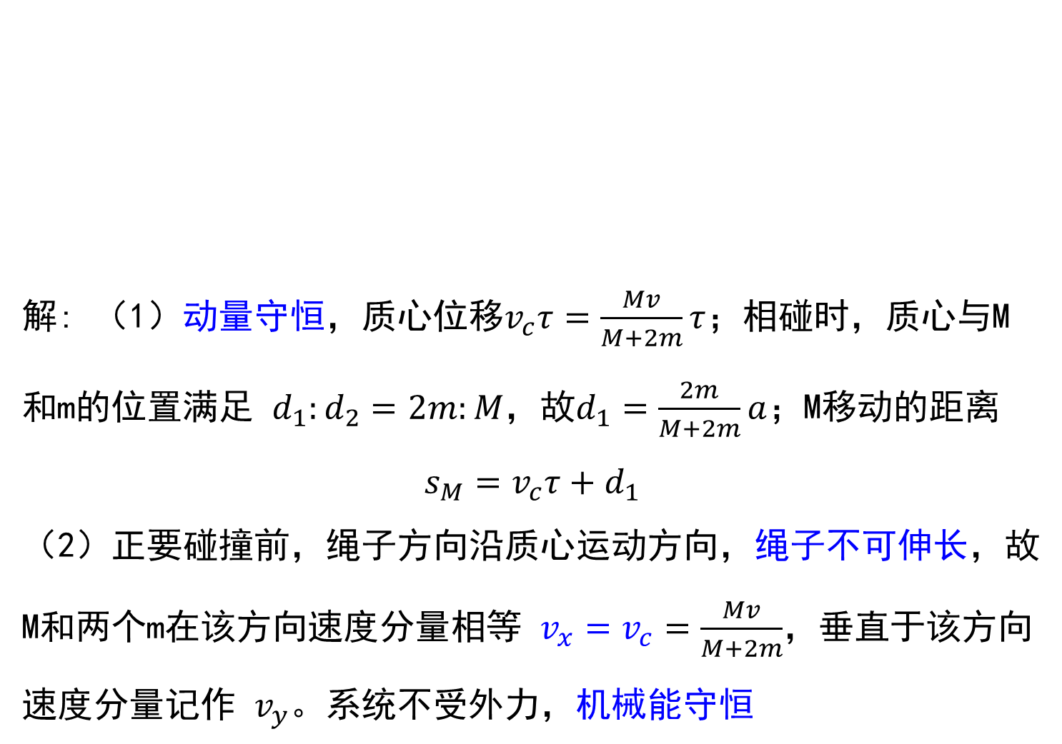



解: （1）动量守恒，质心位移$v_{c}τ=\frac{Mv}{M+2m}τ$；相碰时，质心与M和m的位置满足 $d_{1}:d_{2}=2m:M$，故$d_{1}=\frac{2m}{M+2m}a$；M移动的距离
$$s_{M}=v_{c}τ+d_{1}$$
（2）正要碰撞前，绳子方向沿质心运动方向，绳子不可伸长，故M和两个m在该方向速度分量相等 $v_{x}=v_{c}=\frac{Mv}{M+2m}$，垂直于该方向速度分量记作 $v_{y}$。系统不受外力，机械能守恒
$$m$$
$$M$$
$$v$$
$$x$$
$$m$$

Slide 23

机械能守恒
$$\frac{1}{2}Mv^{2}=\frac{1}{2}\left(M+2m\right)v_{x}^{2}+mv_{y}^{2} ⟹ v_{y}^{2}=\frac{M}{M+2m}v^{2}$$
对M，有$M{\ddot{x}}_{M}=−2T$；在$M$静止系中
$$m\frac{v_{y}^{2}}{a}=T−m{\ddot{x}}_{M} ⟹\frac{Mm}{\left(M+2m\right)a}v^{2}=T+\frac{2m}{M}T$$
$$T=\frac{M^{2}m}{{\left(M+2m\right)}^{2}a}v^{2}$$
$$m$$
$$M$$
$$v$$
$$x$$
$$m$$

Slide 24








例题10 质量均为m的小球1和2，用长为4a的不可伸长的细绳相连，以速度v沿着与线垂直的方向在光滑水平台面上运动，线处于伸直状态。在运动过程中，线上距离小球1为a的一点与固定在台面上的一竖直光滑细钉相连。设在此后的运动过程中两球不碰撞，
（1）试求小球1与钉的最大距离
（2）试求绳张力的最大、最小值。
$$2$$
$$v$$
$$3a$$
$$r_{2}$$
$$a$$
$$r_{1}$$
$$1$$
$$v$$

Slide 25









$$2$$
$$v$$
（1）有心力作用，角动量守恒；没有耗散力，机械能守恒
$$mav=mr_{1}^{2}{\dot{θ}}_{1}, 3mav=mr_{2}^{2}{\dot{θ}}_{2}$$
$$mv^{2}=\frac{1}{2}m\left({\dot{r}}_{1}^{2}+r_{1}^{2}{\dot{θ}}_{1}^{2}\right)+\frac{1}{2}m\left({\dot{r}}_{2}^{2}+r_{2}^{2}{\dot{θ}}_{2}^{2}\right)$$
与钉距离为极值，对应$\dot{r}=0$，守恒方程变为
$$2=\frac{a^{2}}{r_{1}^{2}}+\frac{9a^{2}}{{\left(4a−r_{1}\right)}^{2}}$$
解之得到$r_{1}$极大值
$$3a$$
$$r_{2}$$
$$a$$
$$r_{1}$$
$$1$$
$$v$$

Slide 26

$$2$$
$$v$$
由径向方程，
$$m\left({\ddot{r}}_{1}−r_{1}{\dot{θ}}_{1}^{2}\right)=−T$$
$$m\left({\ddot{r}}_{2}−r_{2}{\dot{θ}}_{2}^{2}\right)=−T$$
两者加和，利用${\dot{r}}_{1}+{\dot{r}}_{2}=0$，得到
$$T=\frac{1}{2}m\left(r_{1}{\dot{θ}}_{1}^{2}+r_{2}{\dot{θ}}_{2}^{2}\right)=\frac{J_{1}^{2}}{2mr_{1}^{3}}+\frac{J_{2}^{2}}{2mr_{2}^{3}}=\frac{ma^{2}v^{2}}{2}\left[\frac{1}{r_{1}^{3}}+\frac{1}{{\left(4a−r_{1}\right)}^{3}}\right]$$
解之得到$T$的极大、极小值
$$3a$$
$$r_{2}$$
$$a$$
$$r_{1}$$
$$1$$
$$v$$

Slide 27
两体问题拓展
外力不为0，几种简单情况
若 仅依赖于 ，如
1）外力为常数(如匀强引力场，地表自由下落的两质点)
2）外力正比于质量乘以位矢
3）……
则相对运动方程同样独立于质心运动方程，可独立求解

